Slide 1
STIAMO A CASA MA NON SUL DIVANO
CLASSE QUINTA

Slide 2
GIOCO 1 CIRCUIT TRAINING

Slide 3
Ogni stazione dura 30 secondi seguiti da 30 secondi di pausa, dopo di che si cambia stazione. Eseguire 2 o 3 giri completi.
ADDOMINALI: in posizione prona, appoggio solo punte piedi e gomiti.
DORSALI: in posizione prona, braccia distese in avanti, effettuare dei battiti di mano davanti la testa e dietro la schiena.
PETTORALI: in posizione prona, appoggio sulle ginocchia e palmo delle mani. Angolo coscia bacino 180° o meno, mani gomiti e spalle sulla stessa linea. Effettuare dei piegamenti sulle braccia, inspirare in discesa, espirare in salita..
QUADRICIPITE: davanti ad una sedia o piccolo step, salire e scendere appoggiando entrambi i piedi.
BICIPITI: sul bordo di una sedia appoggio i glutei, impugnare due bottigliette (una per mano), alzarle e abbassarle alternativamente.
TRICIPITI: appoggia i glutei sul bordo della sedia, metti le mani in appoggio sul bordo, stacca il gluteo e scendi, poi spingi con le braccia per risollevarti. Inspira in fase di discesa, espira in salita

Slide 4
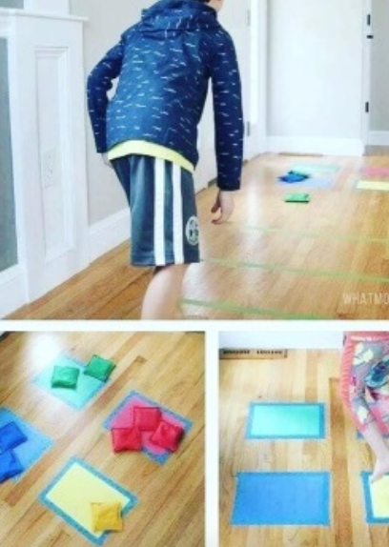
GIOCO 2 STRISCIA

Slide 5
Riempire delle calze con delle piccole palline di carta e chiuderle con un nodo o un giro di scotch.
Preparare 4 colori differenti di calze.
Fissare a terra con dello scotch di carta 4 fogli colorati degli stessi colori delle calze, disposti come in figura ad una distanza di circa 40cm l’uno dall’altro.
Posizionarsi dietro una linea a circa 2/3mt e lanciare la tua calza cercando di farla strisciare sul pavimento e farla fermare esattamente sulla zona dello stesso colore.
Conta quanti tentativi ti occorrono per posizionare le 4 calze.
VARIANTI
Sfida i tuoi parenti.
Metti sul percorso degli ostacoli.
Al posto della calza usare un oggetto non scivoloso; l’oggetto non striscerà ma dovrà cadere esattamente sulla zona corretta.

Slide 6
GIOCO 3 LA BATTAGLIA DEL CUSCINO

Slide 7
Disegnare a terra con dello scotch di carta due linee distanti 10 passi che saranno le zone di lancio dei due giocatori
Al centro tra le due linee mettere un cuscino
Al "Via" il compagno che ha la palla da dietro la sua linea dovrà lanciare la palla con le mani per colpire il cuscino
Se lo colpisce questo si sposta (giro il cuscino una volta) verso il compagno opposto mentre se non lo colpisce rimane fermo
Dopodiché toccherà al compagno opposto effettuare il
lancio
SFIDA:
Chi alla fine del tempo avrà il cuscino più vicino perderà perchè sarà quello più vicino allo scoppio della bomba

